Slide 1


Slide 2

Welkom
15/10/24

Slide 3
Programma
15/10/24
15/10/24
Ochtend
10:30 uur Aftrap en kennismaken
11:00 uur Koffiepauze
11:10 uur Aan de slag met de casus van Nijsen
12:45 uur Lunch

Slide 4
Programma
15/10/24
15/10/24
Middag
13:30 uur Plenair: Wessem Port Services
15:30 uur Meet up en borrel
16:30 uur Einde

Slide 5
Kort voorstellen
15/10/24
- Wat is je naam?
- Waar werk je?
- Wat houd je op dit moment bezig? In 1 woord, toegelicht in 1 zin

Slide 6
(Nader) kennismaken
15/10/24

Slide 7
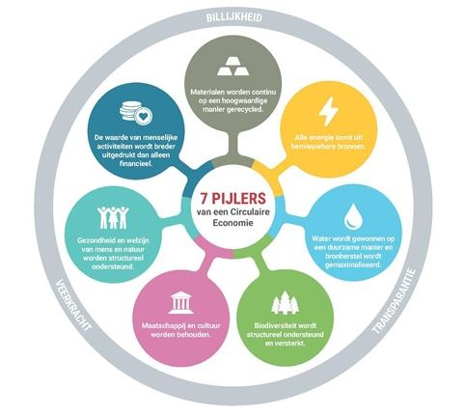
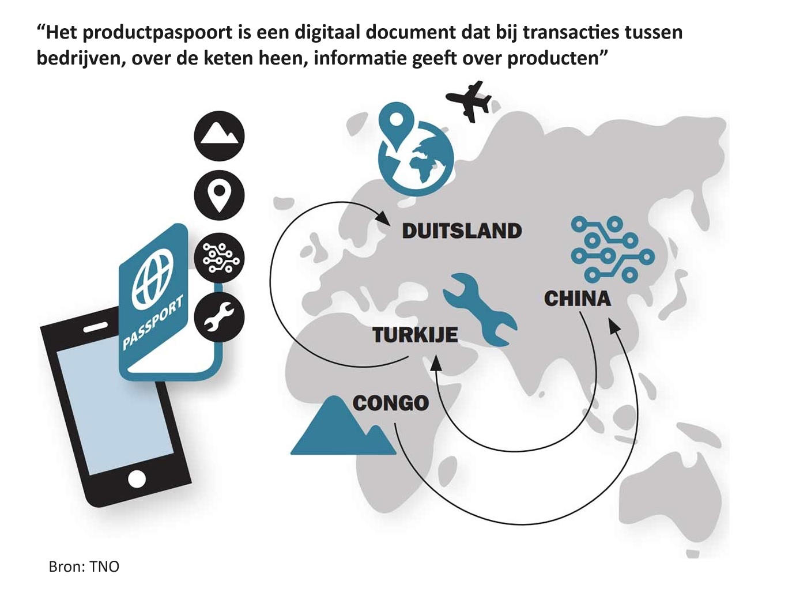
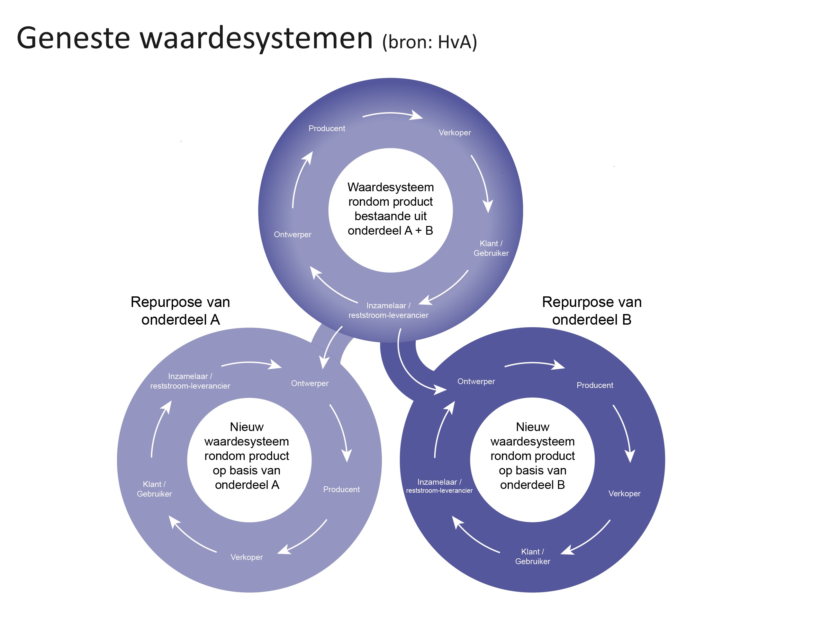
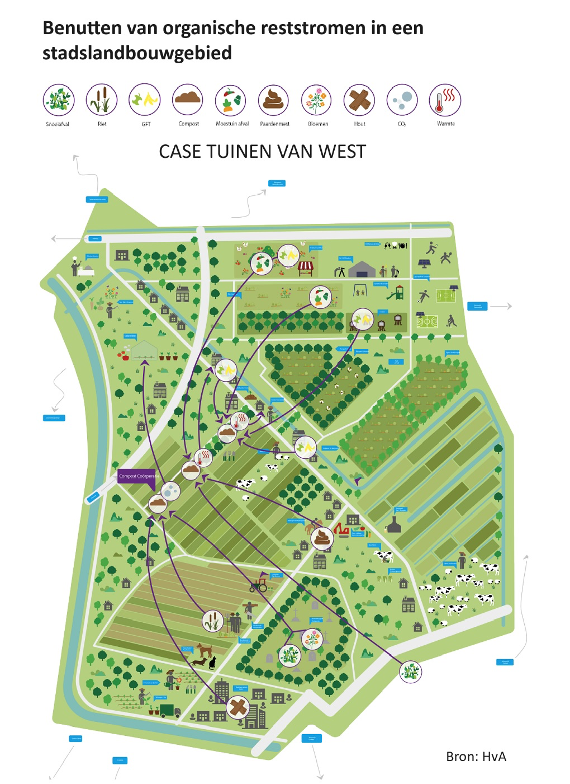
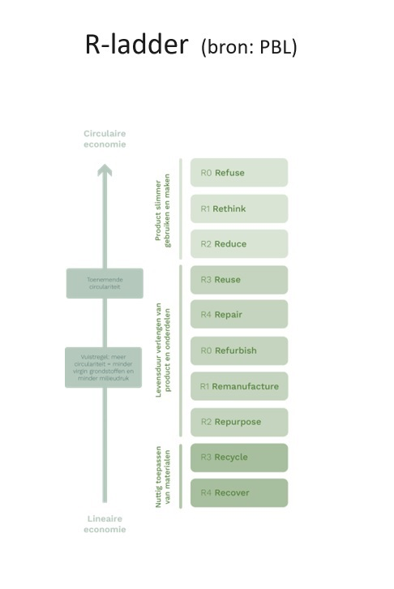

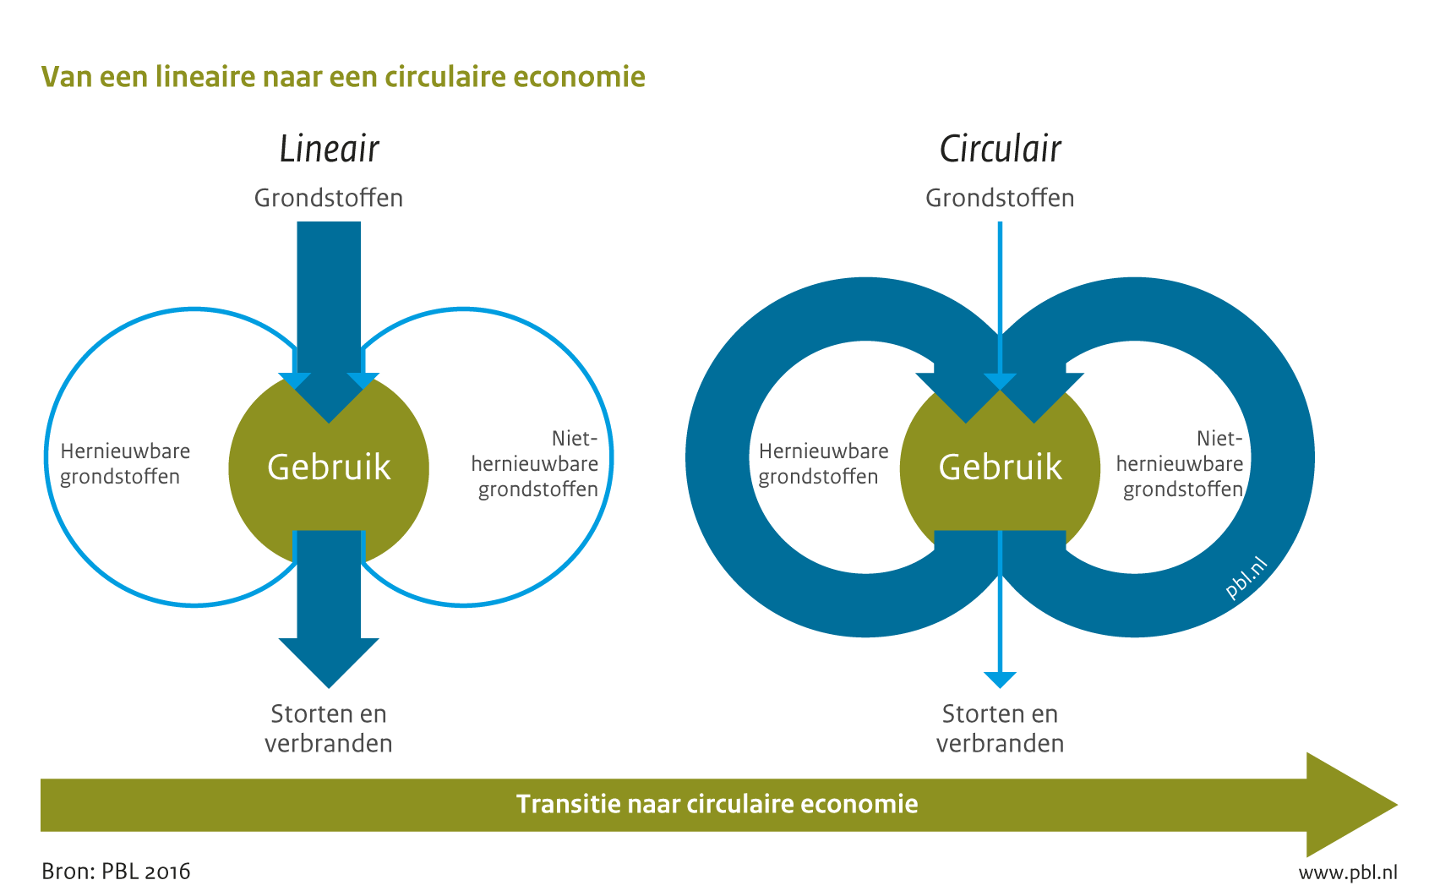

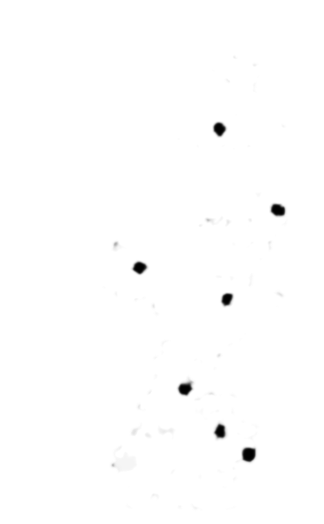
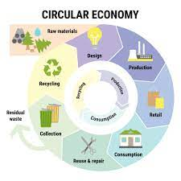
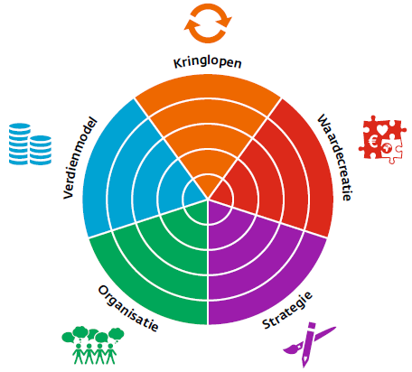

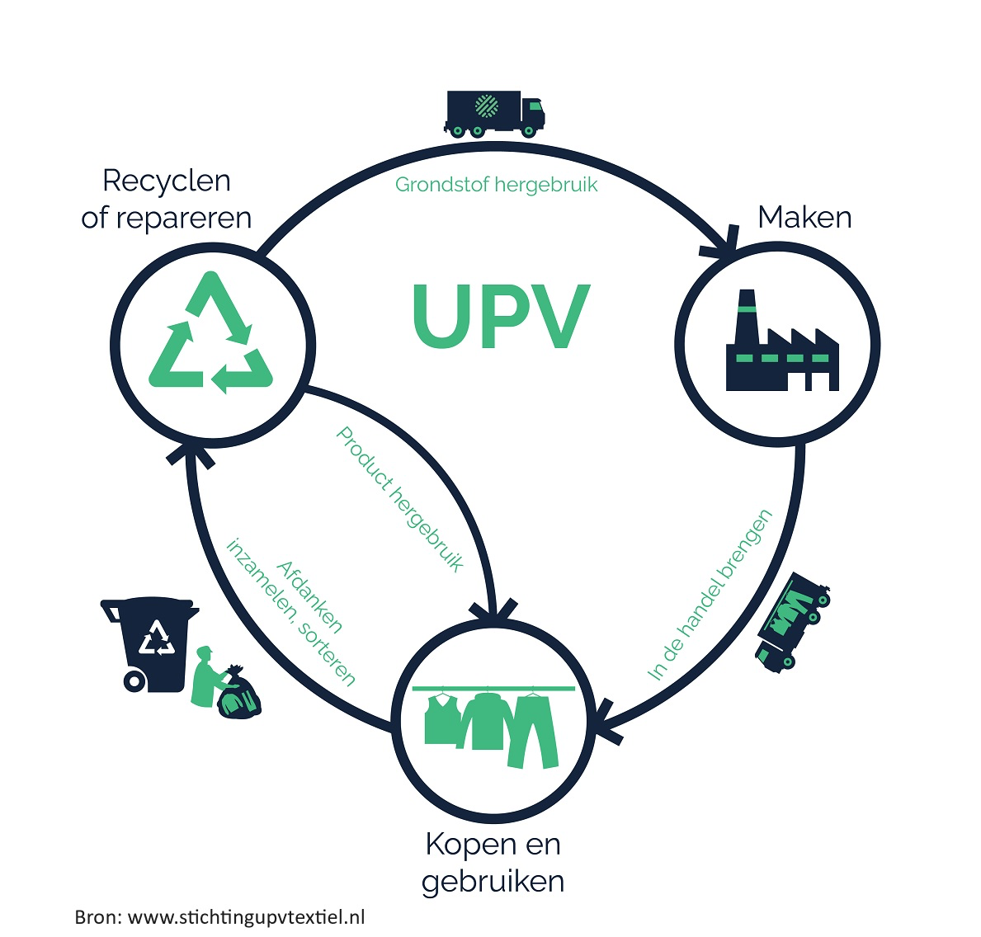
Wat is jouw relatie met dit onderwerp?
Wat is jouw ambitie en waar sta je nu?

Slide 8
15/10/24

Slide 9
Notes:
Welkom, gevraagd om in 5 minuten te vertellen:
Wie ben je / is de organisatie?
Hoe ziet de ketensamenwerking eruit?
Welke ambities hebben jullie?
Dus u krijgt in maximaal komende 5 minuten geen 3 sheets te zien maar 7 om deze vragen enigszins te beantwoorden

Slide 10
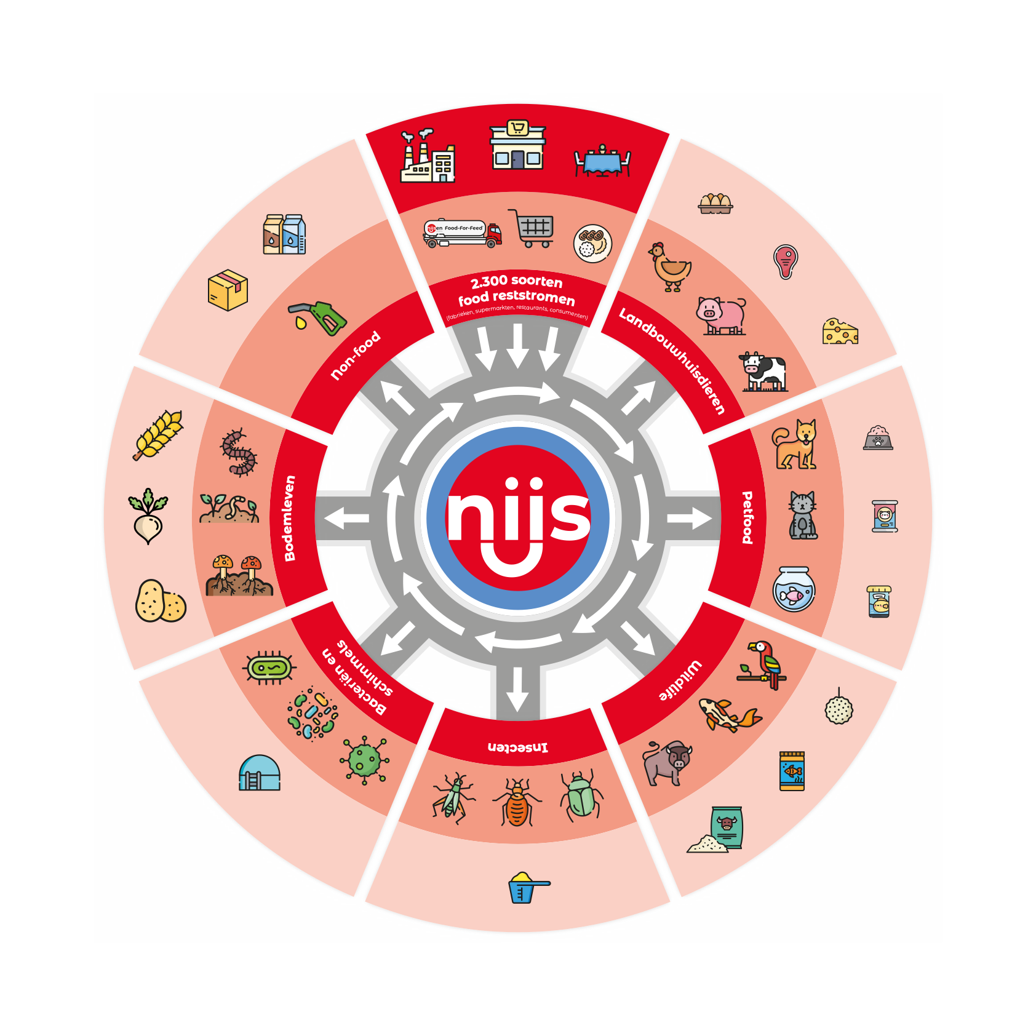
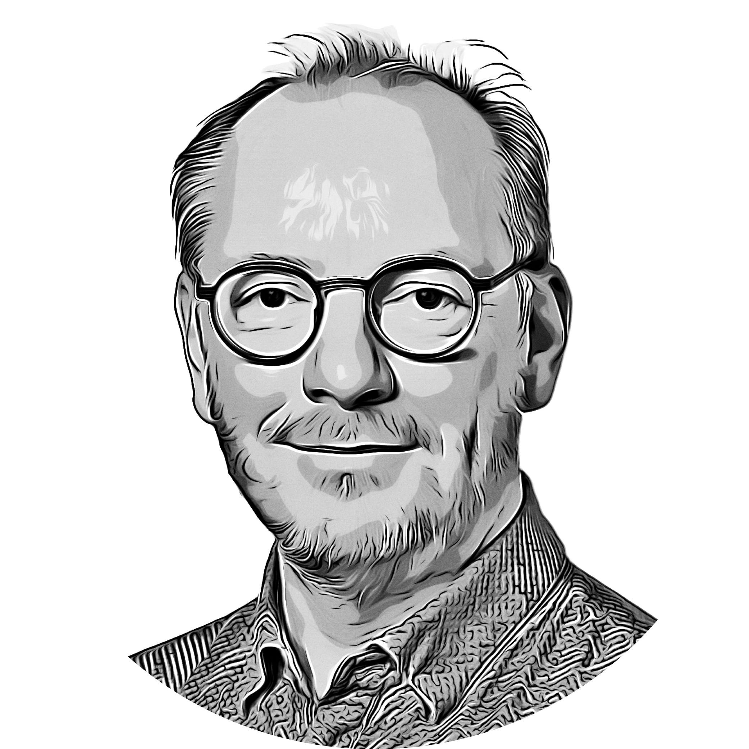
Wie zijn wij?
John Geurts
Algemeen Directeur Nijsen company (Veulen, bij Venray) sinds 2013.
Achtergrond en disclaimer: Bedrijfseconoom & ICT
Notes:
Kort mijzelf voorstellen en Nijsen company aan de hand van de ’circel’ i meteen ook een bruggetje naar de volgende vraag/ sheet: hoe zien wij ketensamenwerking

Slide 11


Notes:
https://youtu.be/DZa91LgtxFE?feature=shared

Slide 12
Vereenvoudigde keten Varkensvlees
CASUS: Retail wil varkensvlees met laagste CO2 voetafdruk!
Grond-stoffen
Meng-
voeder
Boer
Logistiek
Slacht
Verwerker
Retail
75%
= Data
= Product
Notes:
De huidige structuur en prikkel van ketensamenwerking is ontstaan voor een goede reden om de vraag nml te beantwoordenvan “Geen honger meer”, ”voor iedereen vlees” en de boer in de welstand verheffen.

Slide 13
Keten is complex: Dataflow in de keten

Slide 14
De casus: Dataflow in de keten
Duurzaamheid = Wetgeving
  CSRD
  CSDD
  EUDR
  Kaderrichtlijn Water
  Mestbeleid
  SBTi
  Stikstof
En dan is er nog regelgeving rond voedselveiligheid, privacy,..
Vraagt allemaal om data uit de gehele keten!

Slide 15
Hoe nu te beginnen?
Complex ecosysteem
Veel verschil in digitale maturiteit
Wantrouwen tussen ketenpartners
Welke data?
Waar zit de data (vaak diep in de keten)?
Welke technologie(en)?
Welke ‘waarheid’?
En uiteraard €€€€?
Werkt verstarrend

Slide 16
Starten “simpel”:
Keten:
  Toeleverancier → Retail → Reststroom → Voer (Nijsen) → Boer→ Slacht→ Verwerker→ Product→ Retail
1 retailer / 1 slachter / 1 verwerker / beperkt aantal producten
Wel meerdere boeren
Boeren willen kunnen kiezen!

Slide 17
Aan de slag
15/10/24

Slide 18

Voorwaarden voor de volgende stap
Infrastructuur
Product
Samenwerking
Onderzoek
Technologie
Beleid/regelgeving
Logistiek

Slide 19
Take aways
15/10/24

Slide 20
Lunchtijd!
Lunch is in de tent.
Om 13:30 gaan we verder in de aula.
15/10/24

